Slide 1


Fremtidens ejendomsmarked
Peter Lassen, Colliers International Danmark

Slide 2
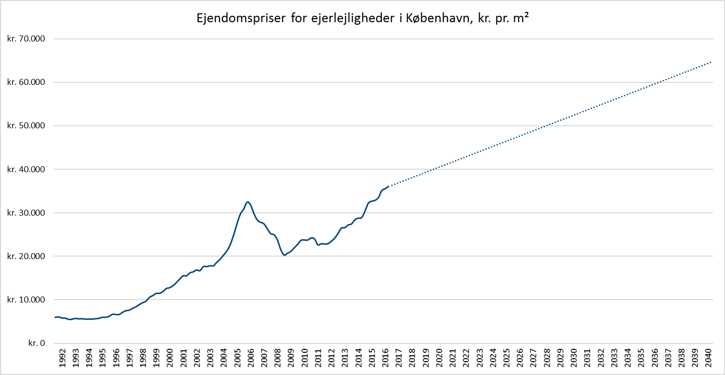

Byens ejendomsmarked - økonomisk perspektiv
2 | 19. April 2017 | FREMTIDENS EJENDOMSMARKED, BYENS NETVÆRK

Slide 3
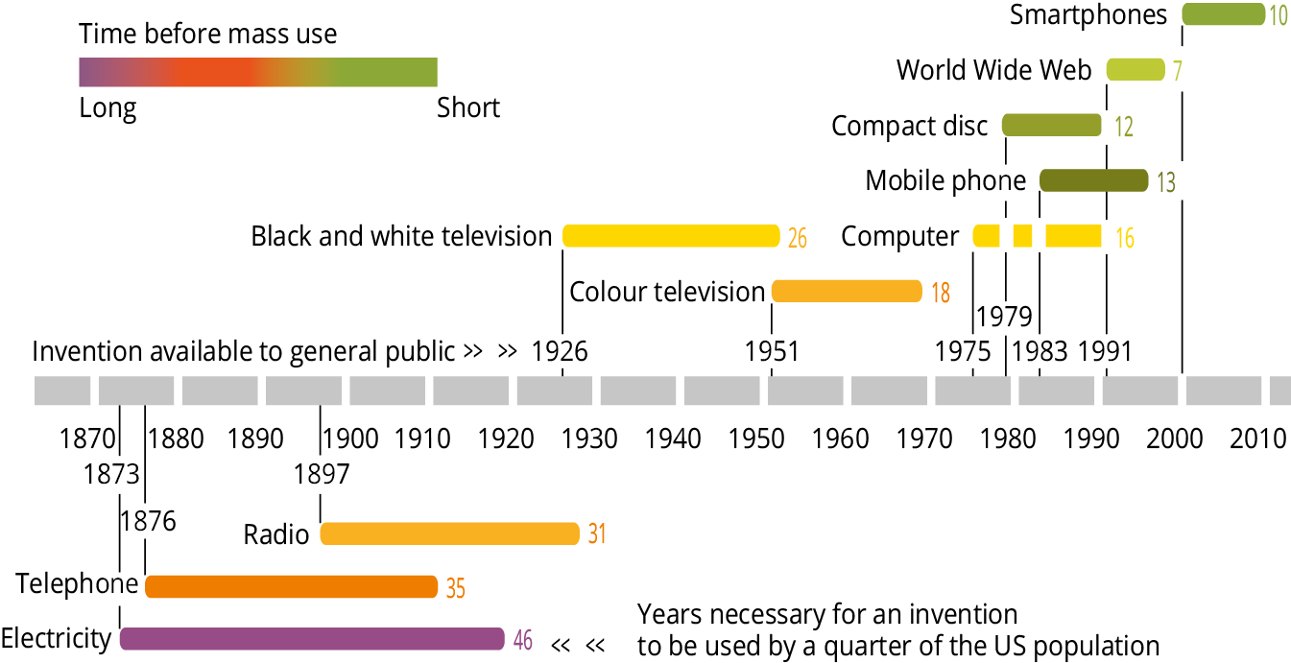
Accelerating pace of change
3 | 19. April 2017 | FREMTIDENS EJENDOMSMARKED, BYENS NETVÆRK

Slide 4
Megatrends påvirker ejendomsmarkedet
Urbanisering
Deleøkonomi
Ændret alderssammensætning
Bæredygtighed
New, new ways of working
Disruption/digitalisering
4 | 19. April 2017 | FREMTIDENS EJENDOMSMARKED, BYENS NETVÆRK

Slide 5
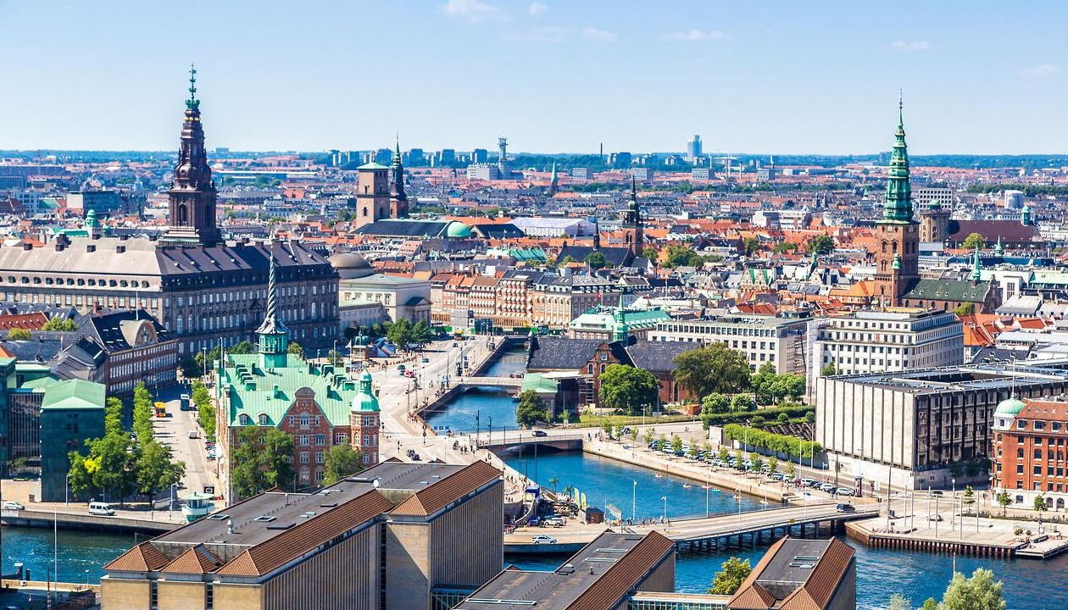



Megatrends påvirker ejendomsmarkedet
Urbanisering
Deleøkonomi
5 | 19. April 2017 | FREMTIDENS EJENDOMSMARKED, BYENS NETVÆRK

Slide 6


Ændret alderssammensætning
6 | 19. April 2017 | FREMTIDENS EJENDOMSMARKED, BYENS NETVÆRK

Slide 7
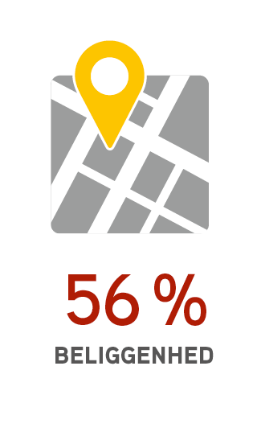

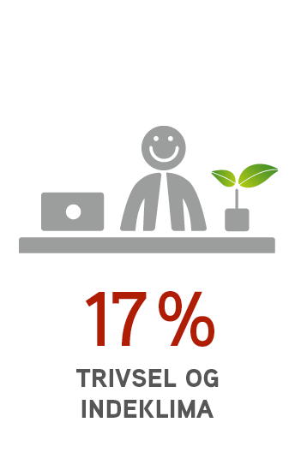
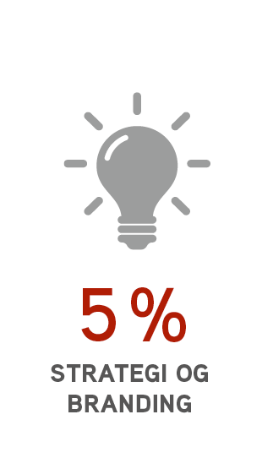
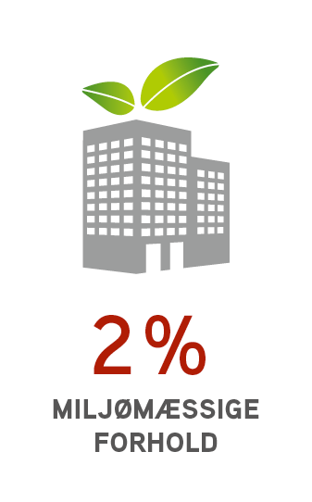
Bæredygtighed
Hvilke faktorer er vigtigst for virksomhederne ?
7 | 5. April 2017 | FREMTIDENS EJENDOMSMARKED, BYENS NETVÆRK

Slide 8
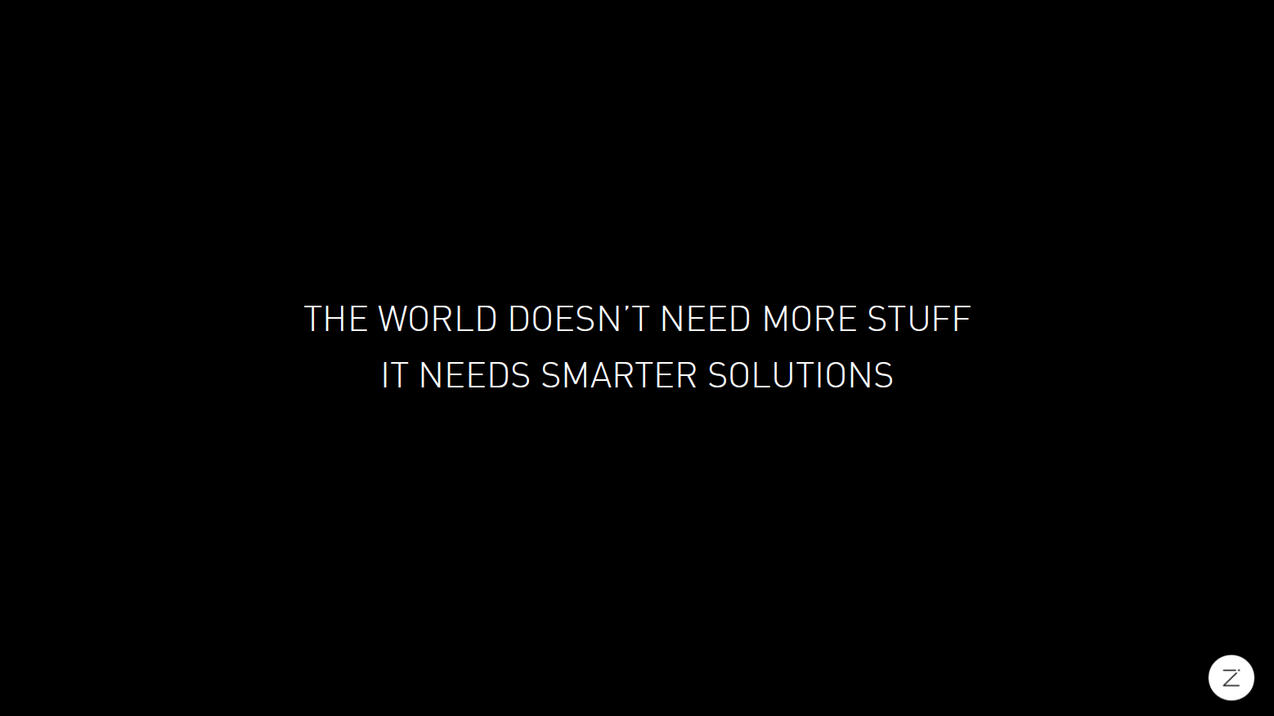


Slide 9
New, new ways of working
Kontormarkedet ændrer sig
Branding , Identitet, differentiering
Færre skriveborde – samme plads?
Pay and play – leje all inclusive
Fleksibilitet – kortere lejekontrakter
Fællesskaber – collaborative advantage
9 | 19. April 2017 | FREMTIDENS EJENDOMSMARKED, BYENS NETVÆRK

Slide 10
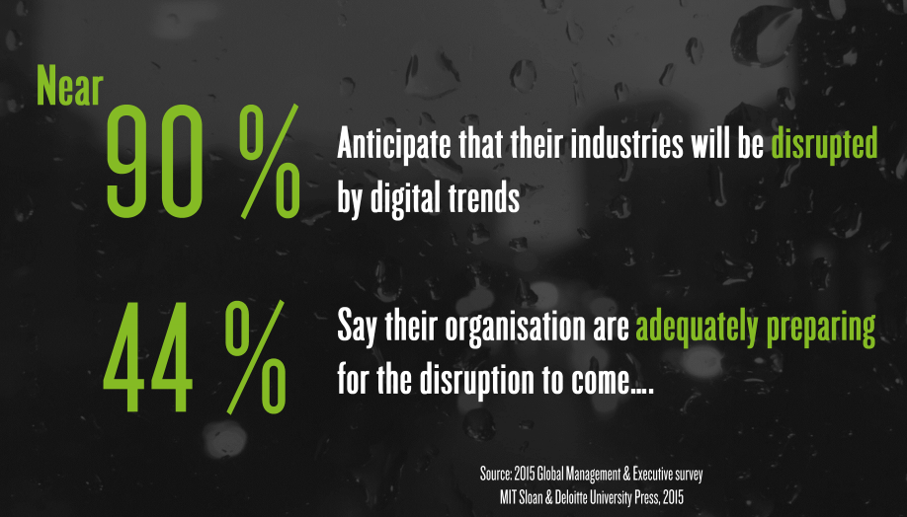

Slide 11
Disruption og digitalisering i ejendomsbranchen
Digitalisering af ejendomsdata
Ejendomsfinansiering
Virtuel reality, Artificial intellingence
Den digitale ejendomsaktør
11 | 19. April 2017 | FREMTIDENS EJENDOMSMARKED, BYENS NETVÆRK

Slide 12
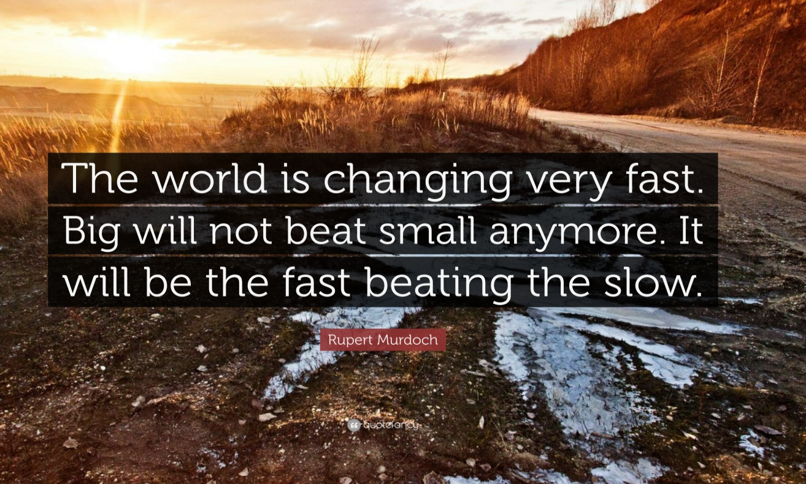
Notes:
Jeg vil tale om en ny verden for os aktører i ejendomsbranchen og hvilken retning ejendomsbranchen nu er på vej til.

Slide 13
Udfordringer for København
Trængselsudfordringen
Cykeludfordringen
Parkeringsudfordringen
Ulighedsudfordringen
Den grønne udfordring
Centraliseringen af ejendomsværdier
Konverteringer (erhverv/bolig)
13 | 19. April 2017 | FREMTIDENS EJENDOMSMARKED, BYENS NETVÆRK

Slide 14
Muligheder for København
København kan blive med at vokse organisk
Som byen vokser bliver flere bydele mere attraktive
Nye developere med nye ideer
Tværfaglige samarbejder
Københavns ejendomsstruktur
Fællesskaber vinder frem
14 | 19. April 2017 | FREMTIDENS EJENDOMSMARKED, BYENS NETVÆRK

Slide 15
What’s next
Efterspørgsel skabes nedefra
Byggeriet effektiviseres
Nyere bygninger rives ned igen (dem der ikke lever op til fremtidens krav)
Andelsboligens ophør – ejendomsleasing bliver også muligt på boligmarkedet
Ekspeditionsjob bliver der ikke brug for længere (kun rådgiverne overlever)
Servicebegrebet bliver fremtidens konkurrenceparameter
15 | 19. April 2017 | FREMTIDENS EJENDOMSMARKED, BYENS NETVÆRK

